Slide 1
Реляционные и МРР базы данных.
Что и как в них хранить.

Slide 2
Базы данных и СУБД, какие они бывают.
Реляционная модель баз данных.
MPP базы данных, что это такое и зачем они нужны.

Slide 3
Где и как сохранить много однотипной информации?
ЗАДАЧИ
Сохранить много данных
Быстро добавлять новые данные
Быстро выполнять расчеты над данными и получать результаты
Гарантировать целостность и непротиворечивость данных
Иметь возможность восстановиться после сбоя
Построить КХД
СПОСОБЫ РЕШЕНИЯ
Записать все на бумаге и создать несколько копий
Сохранить все в файлы на диске
Записать данные в библиотеку магнитных лент
Использовать Excel
Использовать Базы Данных и Системы Управления Базами Данных

Slide 4
База Данных (БД)
База данных – это организованная коллекция данных хранящаяся и доступная в электронном виде при помощи вычислительных машин
Модель
Логическая структура
Объекты БД
Язык определения данных DDL
Язык изменения данных DML
Create table accounts (a1 cha
Create index I1 on accounts
Select a1, sum(b1) from acco

Slide 5
Система Управления Базами Данных (СУБД)
Система Управления База Данных – комплекс программ, позволяющих создать Базу Данных и манипулировать данными
СУБД обеспечивает:
Безопасность
Надежность хранения
Целостность данных

Slide 6
Система Управления Базами Данных (СУБД)
Основные функции СУБД:
Управление данными на внешних дисках
Управление данными в оперативной памяти
Журнализация изменений
Резервное копирование
Восстановление БД после сбоев
Поддержка языков БД DML и DDL

Slide 7
Система Управления Базами Данных (СУБД)
Компоненты СУБД:
Ядро
Процессор языка БД (Оптимизатор)
Подсистема поддержки времени выполнения
Сервисные программы
Notes:
ядро, которое отвечает за управление данными во внешней и оперативной памяти и журнализацию;
процессор языка базы данных, (он же оптимизатор) обеспечивающий оптимизацию запросов на извлечение и изменение данных и создание, как правило, машинно-независимого исполняемого внутреннего кода;
подсистему поддержки времени исполнения, которая интерпретирует программы манипуляции данными, создающие пользовательский интерфейс с СУБД;
сервисные программы (внешние утилиты), обеспечивающие ряд дополнительных возможностей по обслуживанию информационной системы.

Slide 8


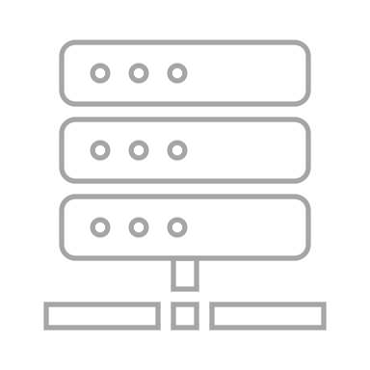





Базы Данных и/или
Системы Управления Базами Данных
A, B, C, D….
50,2490.5,334000,3….
[‘a’,’aa,’Qqaw’],[‘o+’,’p-’]…..
Notes:
БД и СУБД часто путают. Важно понимать, что БД – это сами данные, логическая модель и физическая модель, а СУБД – набор программ которые реализуют все эти правила внутри ЭВМ, обеспечивают хранение данных на носителях информации, взаимодействие с пользователем и выполнение клиентских запросов

Slide 9
Модели Баз Данных
Простая для понимания модель
«Дешевая» навигация
Жесткая структура
Иерархическая

Slide 10
Модели Баз Данных
IMS
Windows Registry
TDMS
Caché
Файловые системы
Иерархическая
Notes:
Данные представлены в иерархической древовидной структуре где есть Родители и Потомки
У каждого Потомка может быть только 1 родитель
Простая и понятная структура
Для получения той или иной записи нужно пройти по всей иерархии до нее
Запросы от корня дерева к листьям просты в реализации, однако в обратную сторону все сложно
Негибкая структура в силу реализации только концепции 1-ко-многим
Разработка таких БД велась компанией IBM начиная с 1960х годов
Первые СУБД для Мэйнфреймов
Иерархические БД используются в Банковской сфере и Телеком индустрии
Файловые системы, реестр Windows, IBM Information Management System – примеры Иерархических БД

Slide 11
Модели Баз Данных
Простая для понимания структура
Эффективные вычисления
Сложна для изменений
Иерархическая
Сетевая
Notes:
Сетевая модель данных — логическая модель данных, являющаяся расширением иерархического подхода, строгая математическая теория, описывающая структурный аспект, аспект целостности и аспект обработки данных в сетевых базах данных.
Сетевая БД состоит из набора экземпляров определенного типа записи и набора экземпляров определенного типа связей между этими записями.
Расширение модели Иерархических БД
Потомки могут иметь связь с несколькими родителями
Поддерживается, хотя и не приветствуется отношение многие-ко-многим
Эффективность вычислительных операций
Жесткая структура, затрудняющая изменения БД и требующая связянного изменения приложения
Сетевая БД Integrated Data Store использовалась в British Telecom и обслживала десятки миллиардов транзакций в год в 1980х-1990х
Сетевая модель была одним из первых подходов, использовавшимся при создании баз данных в конце 50-х — начале 60-х годов. Активным пропагандистом этой модели был Чарльз Бахман. Идеи Бахмана послужили основой для разработки стандартной сетевой модели под эгидой организации CODASYL. После публикации отчетов рабочей группы этой организации в 1969, 1971 и 1973 годах многие компании привели свои сетевые базы данных более-менее в соответствие со стандартами CODASYL. До середины 70-х годов главным конкурентом сетевых баз данных была иерархическая модель данных,
К основным понятиям сетевой модели базы данных относятся: уровень, элемент (узел), связь.
Узел — это совокупность атрибутов данных, описывающих некоторый объект. На схеме иерархического дерева узлы представляются вершинами графа. В сетевой структуре каждый элемент может быть связан с любым другим элементом.
Сетевые базы данных подобны иерархическим, за исключением того, что в них имеются указатели в обоих направлениях, которые соединяют родственную информацию.
Знаменитый спор под названием "The Great Debate произошел в 1974 году на конференции ACM SIGMOD Workshop on Data Description, Access, and Control, где Бахман и Кодд решали одну и ту же бизнес-задачу, используя каждый свой подход. Кодд решил её правильно, хоть и не с первого раза, а Бахман предложил громоздкое решение, которое оказалось неверным

Slide 12
Модели Баз Данных
IDS, IDS/2
IDMS (Cullinet)
DMS-1100, DMS-90 (UNIVAC)
DBMS-10 (DEC)
IMAGE/3000 (HP)
UDS (Siemens)
Иерархическая
Сетевая

Slide 13

Модели Баз Данных
Реляционная Алгебра:
Отношения/Relations
Поля/Колонки/Атрибуты/Columns
Строки/Rows/Tuples
Иерархическая
Сетевая
Реляционная

Slide 14
Модели Баз Данных
Иерархическая
Сетевая
Реляционная
Atomicity – Атомарность
Consistency – Согласованность
Isolation – Изолированность
Durability – Устойчивость

Slide 15




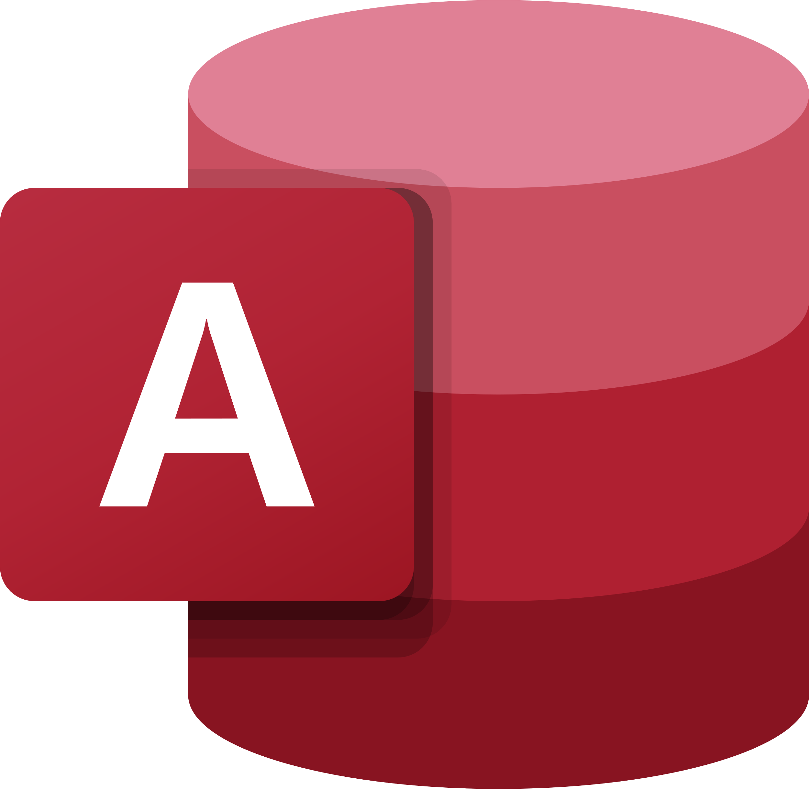

Модели Баз Данных
Иерархическая
Сетевая
Реляционная
Notes:
Основана на реляционной модели данных, представленной Эдгаром Коддом в IBM в 1970 году.
Подчиняется большинству из 12-ти правил Кодда
Модель организует данные в несколько таблиц (relations) из колонок (columns) и строк (rows). Сами данные содержатся в полях записей (Rows/Records/Tuples) таблиц
Таблица (relation) это набор сущностей (tuples) c одинаковыми атрибутами (columns)
Реляционная СУБД позволяет пользователям использовать хранимые данные в виде таблиц, колонок и полей и выполнять над ними реляционные операторы.
Реляционная СУБД поддерживает ACID транзакции обеспечивая целостность и непротиворечивость даннных.
Каждая запись в таблице (tuple) имеет свой уникальный ключ.
Записи в одной таблице могут быть связаны с записями в другой таблице при помощи такого ключа.
Большинство СУБД на рынке – реляционные СУБД
Требования ACID[править | править код]
Atomicity — Атомарность
Атомарность гарантирует, что никакая транзакция не будет зафиксирована в системе частично.
— со стороны будет казаться, что транзакции и не было (естественно, счётчики, индексы и другие внутренние структуры могут измениться, но, если СУБД запрограммирована без ошибок, это не повлияет на внешнее её поведение).
Consistency — Согласованность[править | править код]
Транзакция, достигающая своего нормального завершения (EOT — end of transaction, завершение транзакции) и тем самым фиксирующая свои результаты, сохраняет согласованность базы данных. Другими словами, каждая успешная транзакция по определению фиксирует только допустимые результаты. Это условие является необходимым для поддержки четвёртого свойства.
Однако не нужно забывать, что при выполнении требования изоляции никаким другим транзакциям эта несогласованность не будет видна. А атомарность гарантирует, что транзакция либо будет полностью завершена, либо ни одна из операций транзакции не будет выполнена. Тем самым эта промежуточная несогласованность является скрытой.
Isolation — Изолированность Во время выполнения транзакции параллельные транзакции не должны оказывать влияния на её результат. Изолированность — требование дорогое, поэтому в реальных БД существуют режимы, не полностью изолирующие транзакцию
Durability — Прочность[править | править код]
Независимо от проблем на нижних уровнях (к примеру, обесточивание системы или сбои в оборудовании) изменения, сделанные успешно завершённой транзакцией, должны остаться сохранёнными после возвращения системы в работу. Другими словами, если пользователь получил подтверждение от системы, что транзакция выполнена, он может быть уверен, что сделанные им изменения не будут отменены из-за какого-либо сбоя.
Большинство реляционных СУБД поддерживают SQL (Simple Query Language) стандартизирующий работу с ними
Примеры реляционных СУБД: Oracle Database, MSSQL, PostgreSQL, MySQL, IBM DB2, MariaDB, Hive, Teradata ……()

Slide 16
Модели Баз Данных
Scalability - Масштабируемость
Availability - Доступность
VS
Atomicity – Атомарность
Consistency – Согласованность
Иерархическая
Сетевая
Реляционная
NoSQL
Графовые
Объектно-ориентированные
Документные
Ключ-Значение
Семейство Столбцов

Slide 17



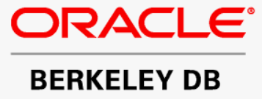
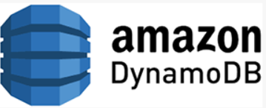





Модели Баз Данных
Иерархическая
Сетевая
Реляционная
NoSQL
Графовые
Объектно-ориентированные
Документные
Ключ-Значение
Семейство Столбцов
Notes:
NoSQL (от англ. not only SQL — не только SQL) — обозначение широкого класса разнородных систем управления базами данных, появившихся в конце 2000-х — начале 2010-х годов и существенно отличающихся от традиционных реляционных СУБД с доступом к данным средствами языка SQL. Применяется к системам, в которых делается попытка решить проблемы масштабируемости и доступности за счёт полного или частичного отказа от требований атомарности и согласованности данных^{[1]}.
Могут использоваться в специфичных областях и поддерживать нестандартные интерфейсы и соотношения между объектами БД
NoSQL - были созданы скорее в противовес RDBMS - и было предложение назвать их NoREL
в NoSQL вместо ACID может рассматриваться набор свойств BASE^{[1]}:
базовая доступность (англ. basic availability) — каждый запрос гарантированно завершается (успешно или безуспешно).
гибкое состояние (англ. soft state) — состояние системы может изменяться со временем, даже без ввода новых данных, для достижения согласования данных.
согласованность в конечном счёте (англ. eventual consistency) — данные могут быть некоторое время рассогласованы, но приходят к согласованию через некоторое время.
Термин «BASE» был предложен Эриком Брюером, автором теоремы CAP, согласно которой в распределённых вычислениях можно обеспечить только два из трёх свойств: согласованность данных, доступность или устойчивость к разделению^{[1]}.
Разумеется, системы на основе BASE не могут использоваться в любых приложениях: для функционирования биржевых и банковских систем использование транзакций является необходимостью. В то же время, свойства ACID, какими бы желанными они ни были, практически невозможно обеспечить в системах с многомиллионной веб-аудиторией, вроде amazon.com^{[1]}. Таким образом, проектировщики NoSQL-систем жертвуют согласованностью данных ради достижения двух других свойств из теоремы CAP^{[4]}. Некоторые СУБД, например, Riak, позволяют настраивать требуемые характеристики доступности-согласованности даже для отдельных запросов путём задания количества узлов, необходимых для подтверждения успеха транзакции.^{[5]}
Решения NoSQL отличаются не только проектированием с учётом масштабирования. Другими характерными чертами NoSQL-решений являются^{[6][7]}:
Применение различных типов хранилищ^{[6]}.
Возможность разработки базы данных без задания схемы^{[6][7]}.
Линейная масштабируемость (добавление процессоров увеличивает производительность)^{[6]}.
Инновационность: «не только SQL» открывает много возможностей для хранения и обработки данных^{[6]}.
Ключ — значение[править | править код]
Модель «ключ — значение» является простейшим вариантом, использующим ключ для доступа к значению. Такие системы используются для хранения изображений, создания специализированных файловых систем, в качестве кэшей для объектов, а также в системах, спроектированных с прицелом на масштабируемость. Примеры таких хранилищ — Berkeley DB, MemcacheDB^{[en]}, Redis, Riak, Amazon DynamoDB^{[6]}.
Семейство столбцов[править | править код]
Запрос «Семейство столбцов»^{[d]} перенаправляется сюда. На эту тему нужно создать отдельную статью.
Другой тип систем — «семейство столбцов», прародитель этого типа — система Google BigTable. В таких системах данные хранятся в виде разреженной матрицы, строки и столбцы которой используются как ключи. Типичным применением этого типа СУБД является веб-индексирование, а также задачи, связанные с большими данными, с пониженными требованиями к согласованности. Примерами СУБД данного типа являются: Apache HBase, Apache Cassandra, ScyllaDB^{[en]}, Apache Accumulo^{[en]}, Hypertable^{[en][6][8]}.
Системы типа «семейство столбцов» и документно-ориентированные системы имеют близкие сценарии использования: системы управления содержимым, блоги, регистрация событий. Использование временных меток позволяет использовать этот вид систем для организации счётчиков, а также регистрации и обработки различных данных, связанных со временем^{[8]}.
В отличие от столбцового хранения (англ. column-oriented DBMS), применяемого в некоторых реляционных СУБД, хранящих данные по столбцам в сжатом виде для эффективности в OLAP-сценариях, модель «семейство столбцов» хранит данные построчно, и обеспечивает высокую производительность, прежде всего, в оперативных сценариях, тогда как для запросов, требующих обхода большого объёма данных с агрегацией результатов, как правило, неэффективна^{[8][9]}.
Документоориентированная СУБД[править | править код]
Документоориентированные СУБД служат для хранения иерархических структур данных. Находят своё применение в системах управления содержимым, издательском деле, документальном поиске. Примеры СУБД данного типа — CouchDB, Couchbase, MongoDB, eXist, Berkeley DB XML^{[6]}.
Графовая СУБД[править | править код]
Графовые СУБД применяются для задач, в которых данные имеют большое количество связей, например, социальные сети, выявление мошенничества. Примеры: Neo4j, OrientDB, AllegroGraph^{[en]}, Blazegraph^{[10]}, InfiniteGraph, FlockDB, Titan^{[6][8]}.
Так как рёбра графа материализованы (англ. materialized), то есть, являются хранимыми, обход графа не требует дополнительных вычислений (как соединение в SQL), но для нахождения начальной вершины обхода требуется наличие индексов. Графовые СУБД как правило поддерживают ACID, а также поддерживают специализированные языки запросов, такие как Gremlin, Cypher, SPARQL, GraphQL^{[en]}.
Не требуют описания схемы БД

Slide 18
Реляционная модель.
Достоинства:
Простота и доступность для понимания конечным пользователем
Применение математического аппарата реляционной алгебры
Полная независимость данных
Изоляция физической структуры от логической
SQL
ACID
Идеально для КХД

Slide 19
Реляционная модель.
Недостатки:
«Дорогой» доступ к данным
Большое количество отношений
Не все данные «красиво» зайдут в реляционную модель
Высокая стоимость владения для Enterprise Решений

Slide 20
Почему PostgreSQL?
OpenSource проект
Динамически развивается и исправляется
Поддержка любого размера БД
Высокая совместимость с SQL2016
Доступны несколько вариантов кластеров и реплик
Поддержка дополнительных языков
Встроенная поддержка SSL

Slide 21
Если данных очень много?
MPP – Massive Parallel Processing
Данные распределены по нескольким сегментам кластера
Обработка данных как можно ближе к месту их хранения
Мощный интерконнект для обмена порциями данных
Shared Nothing архитектура
Идеально для OLAP / DWH

Slide 22
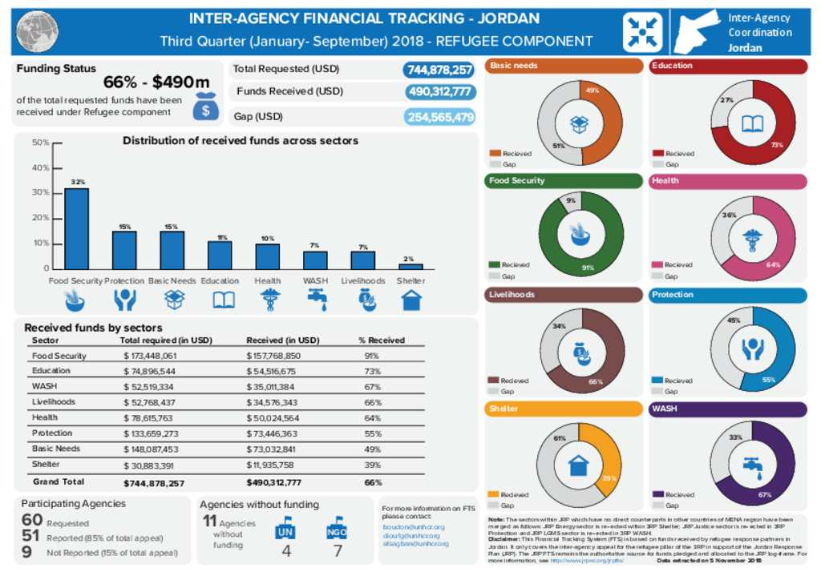
Если данных очень много?
MPP – Massive Parallel Processing
Данные распределены по нескольким сегментам кластера
Обработка данных как можно ближе к месту их хранения
Мощный интерконнект для обмена порциями данных
Shared Nothing архитектура
Идеально для OLAP / DWH

Slide 23
MPP Pros
Быстрота обработки больших объемов данных
SQL Conformance
Легкое горизонтальное масштабирование
Отказоустойчивость за счет создания реплик/зеркал
Стандартное Hardware для сегментов
Row / Column store
Сжатие хранимых данных
Параллельная загрузка частей данных напрямую в шарды
Cloud Compatibility

Slide 24
MPP Cons
Высокие требования к элементам инфраструктуры
Низкая производительность на OLTP профиле нагрузки
Ограничения в поддержке всех функций SQL
Возможности возникновения перекосов данных
Специфичная поддержка и обслуживание

Slide 25






Рынок MPP СУБД

Slide 26
Почему GreenPlum?
OpenSource проект
Динамически развивается и исправляется
Высокая совместимость с Postgresql
Совместимость со стандартом SQL
Поддержка разных языков
Поддержка SSL
Легкая масштабируемость

Slide 27
БД vs СУБД, какие они бывают?
Чем хороша реляционная модель баз данных?
Где и зачем использовать MPP базы данных?

